Slide 1

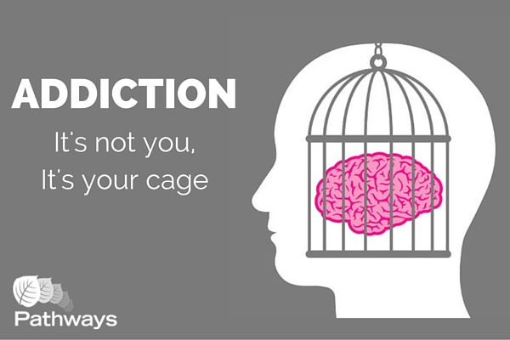

پیشگیری از مصرف مواد در دانشگاه
چه باید کرد؟
سلسله مباحث پیشگیری
از آسیب‌های اجتماعی
نوذر نخعی
استاد پزشکی اجتماعی
دانشگاه علوم پزشکی کرمان

Slide 2
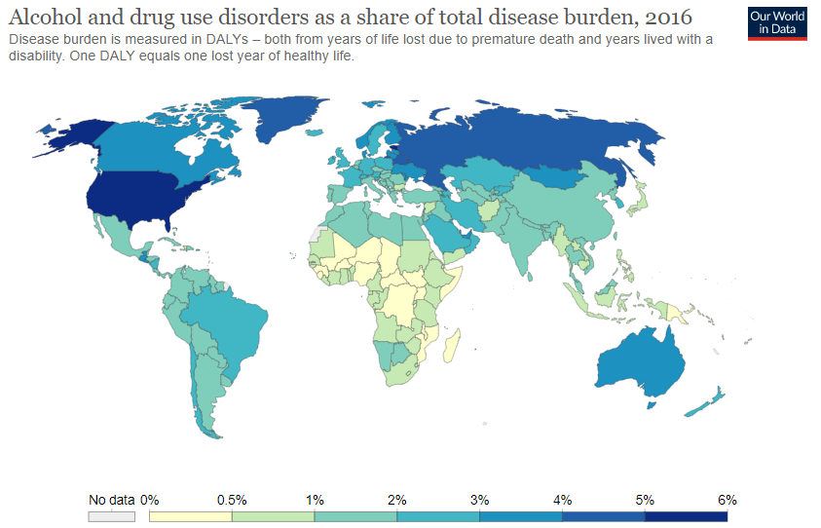

Slide 3
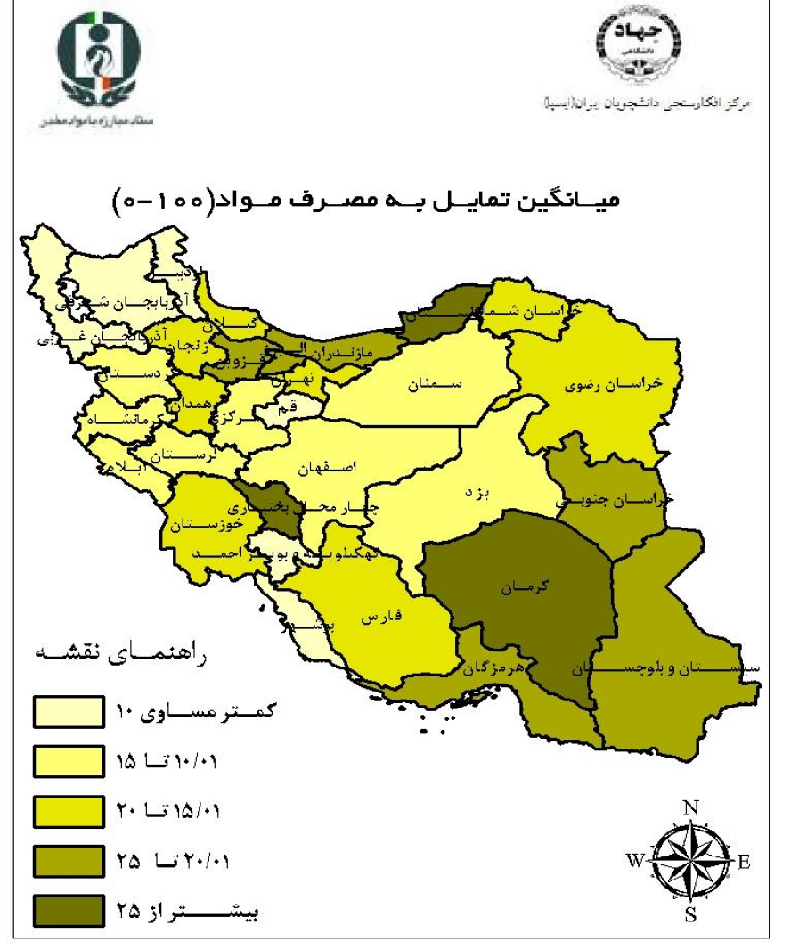

Slide 4


ت
اللا
8 سالگی

Slide 5
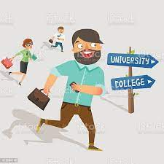
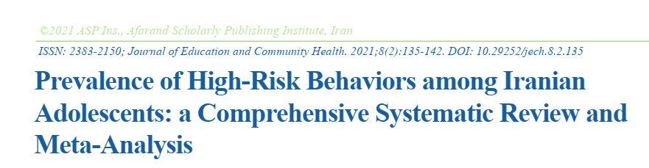
ورودی دانشگاهها
10 تا 19 ساله ها

Slide 6
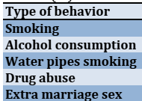
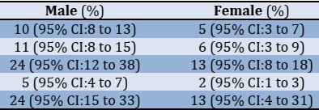

Slide 7
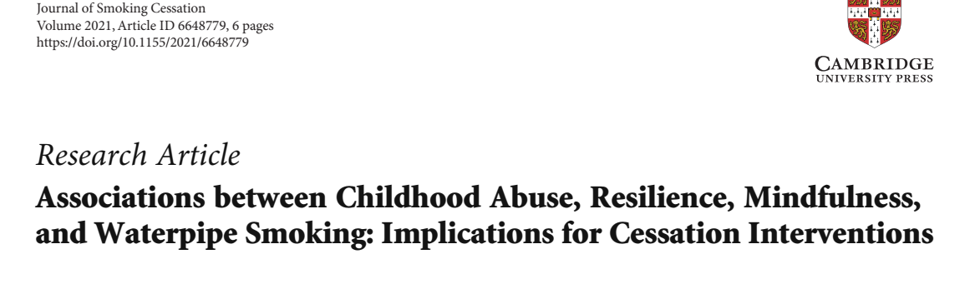



Slide 8
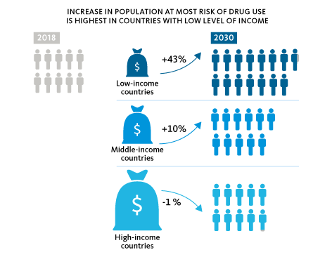

روند مصرف مواد در دنیا

Slide 9
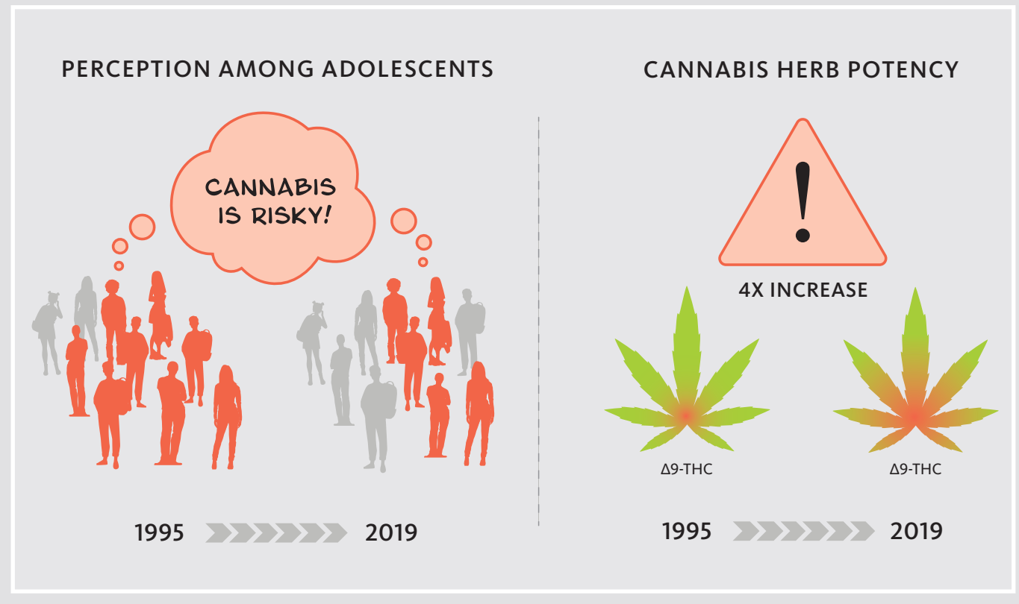

Slide 10
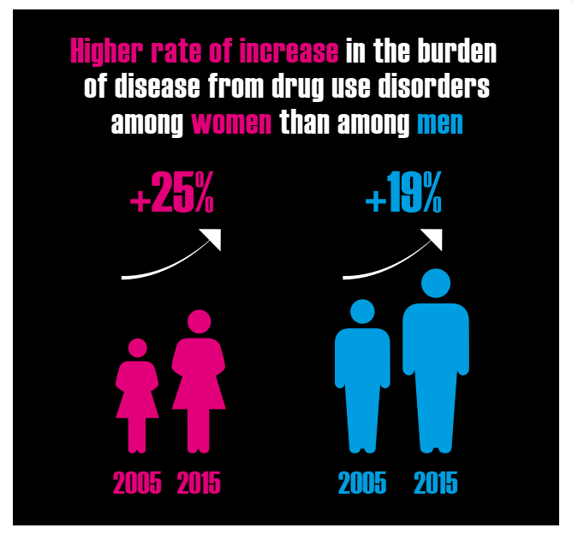
شتاب افزایشی در سراسر دنیا در دختران بیشتر از پسران است

Slide 11
تا دمی از رنج هستی وارهند ننگ خمر و بنگ برخود می نهند
مواد مخدر
مواد محرک
Temporarily feel relaxed and any feelings of anxiety will reduce:
دیازپام، آلپرازولام....
تریاک و هرویین و مورفین
الکل
Feeling more alert and more energetic
شیشه
کوکایین
اکستازی
ریتالین
کافئین
سیگار و قلیان

Slide 12

رتبه‌بندی شدت آسیبی که مواد به مصرف‌کننده و جامعه می‌زنند

Slide 13
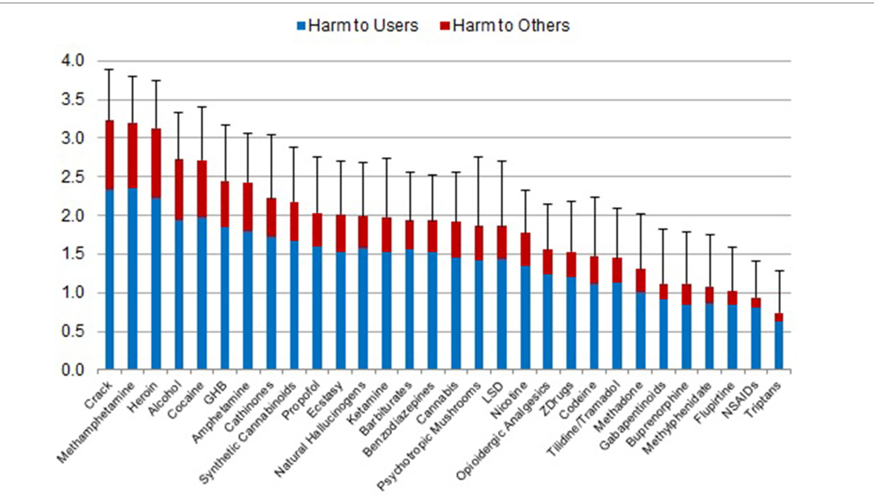

Slide 14
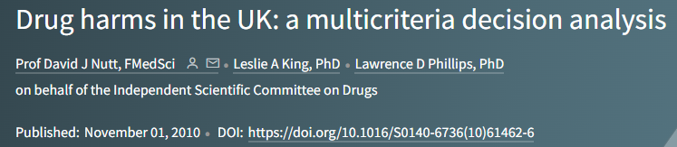
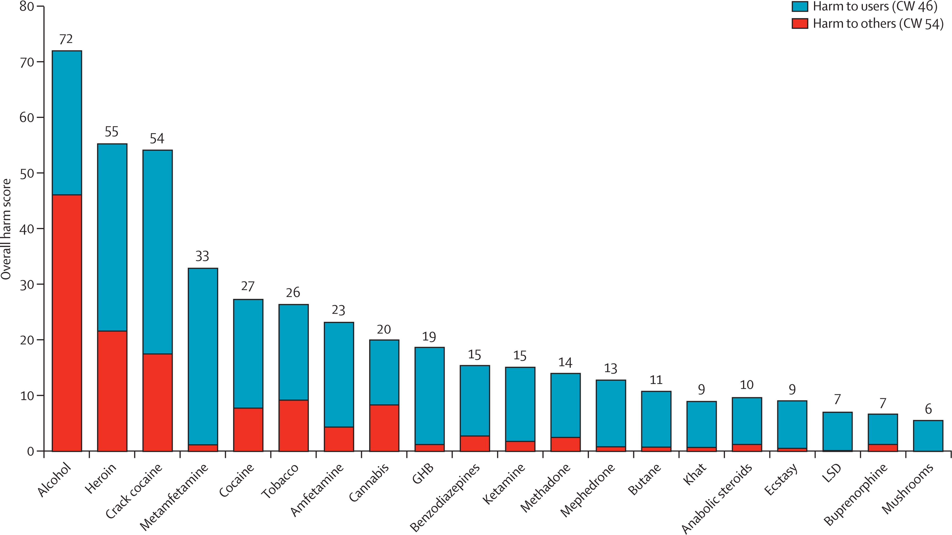

Slide 15
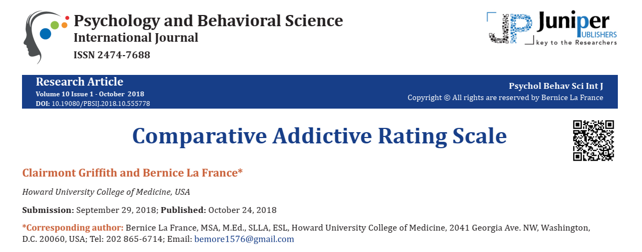
مقایسه شدت اعتیاد آوری

Slide 16
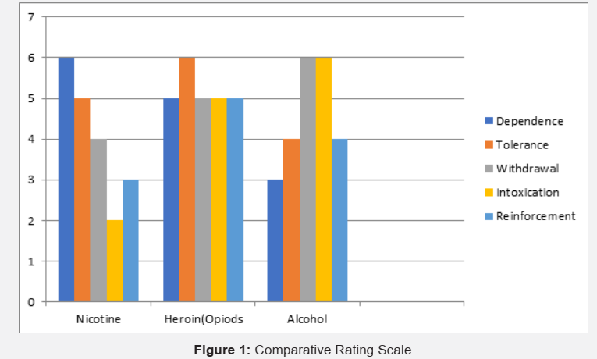

Slide 17
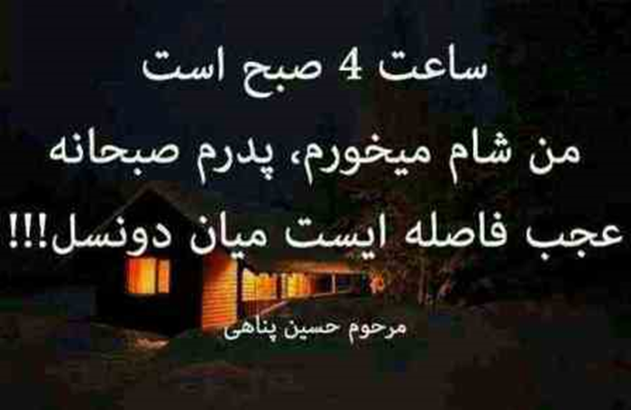

Slide 18
Millennials/Boomerang Generation /
An increase in the proportion of students who consider wealth a very important attribute.
Postponed maturation
Self absorbed
Low empathy
In the United States, Millennials are the least likely to be religious
Digital natives
They may be over-confident—they’ve been told they can do anything.
Apply primarily to "white, affluent teenagers"

Slide 19
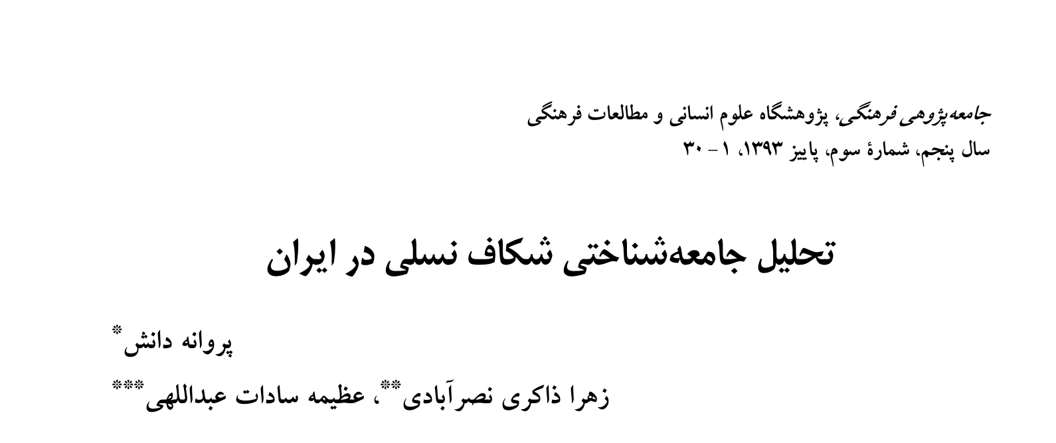

Slide 20
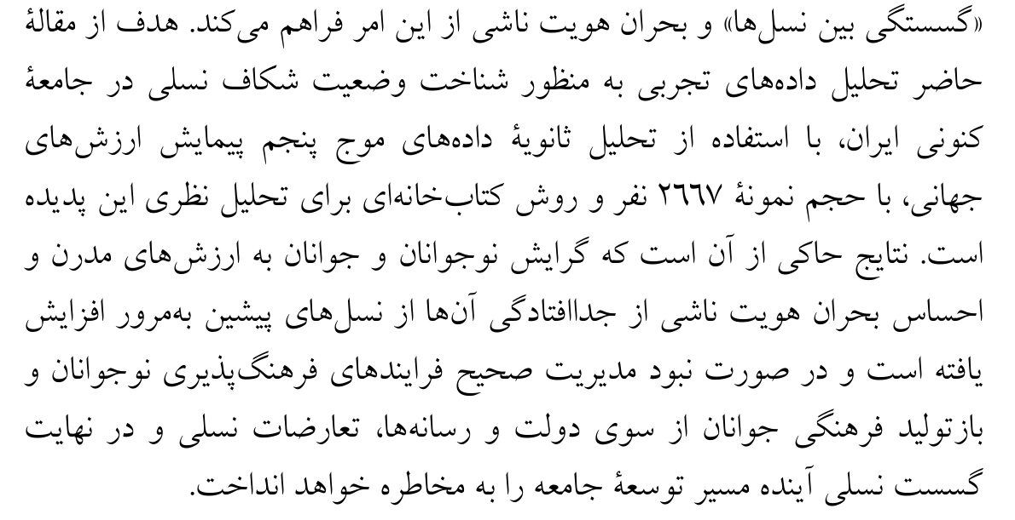

Slide 21
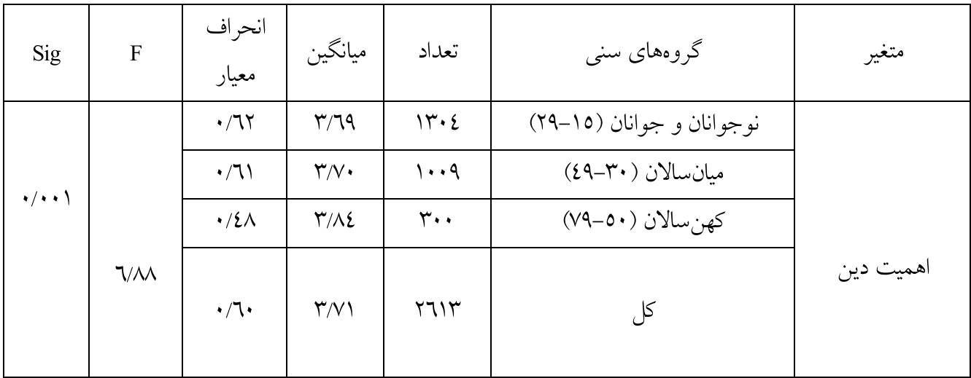

Slide 22
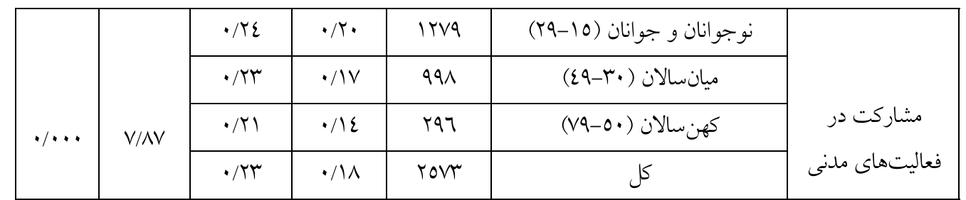
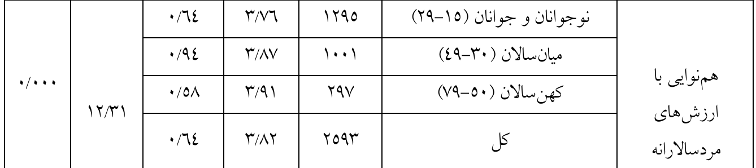

Slide 23
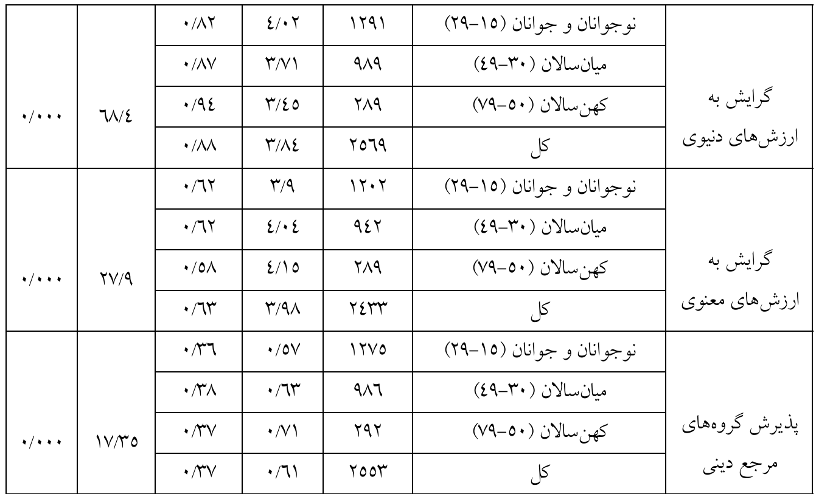

Slide 24
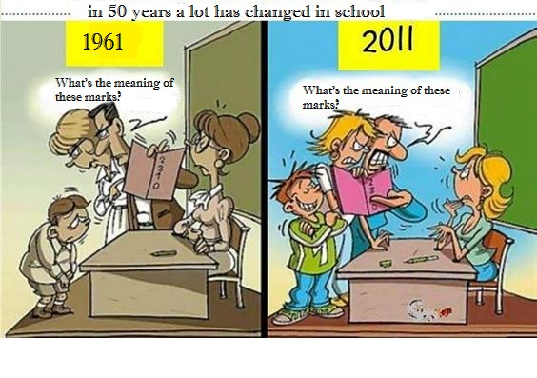
نقش مدرسه!

Slide 25
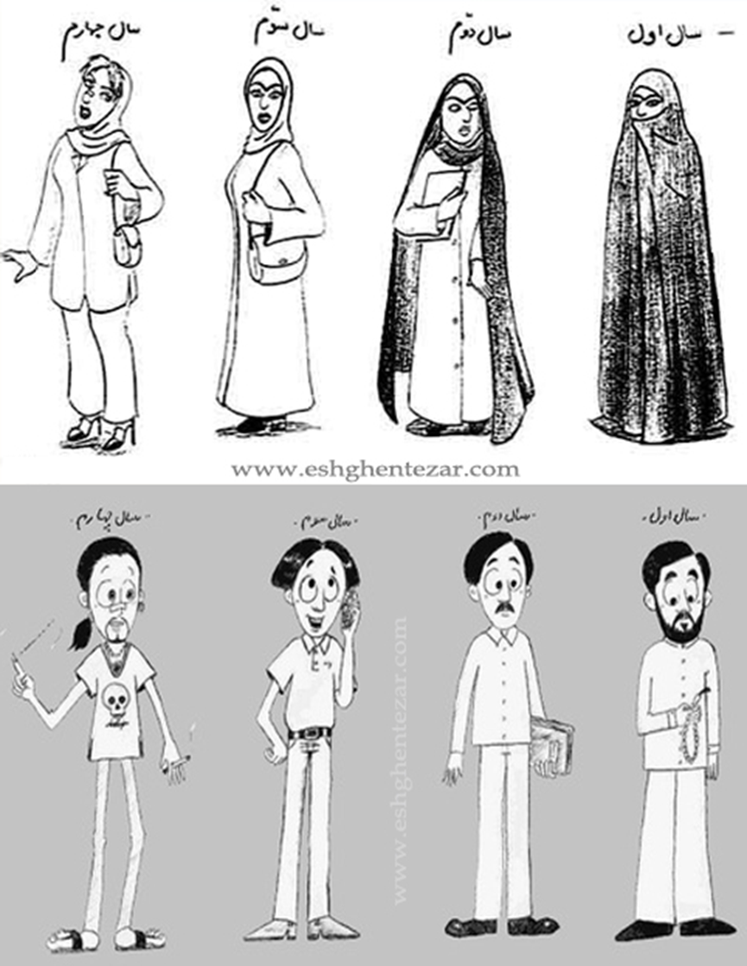
چه باید کرد؟

Slide 26
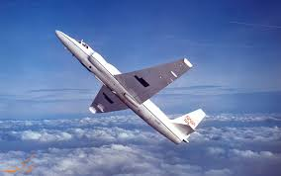
دوبال هواپیمای اعتیاد:
وجود مواد مخدر (عرضه)
تمایل برای مصرف (تقاضا)

Slide 27
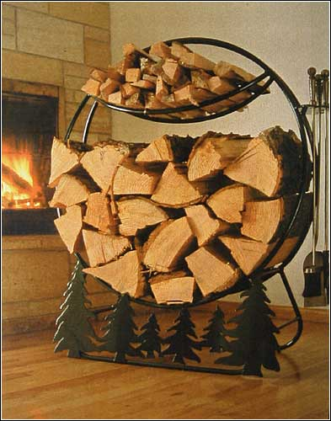
برای آتش گرفتن چه چیز هایی لازم است؟
هوا که همه جا هست: مواد
راه کنترل:پلیس/دانشگاه
ماده قابل احتراق: دانشجو
راه کنترل: خانواده/دانشگاه
جرقه: دوست
راه کنترل: خانواده/دانشگاه

Slide 28
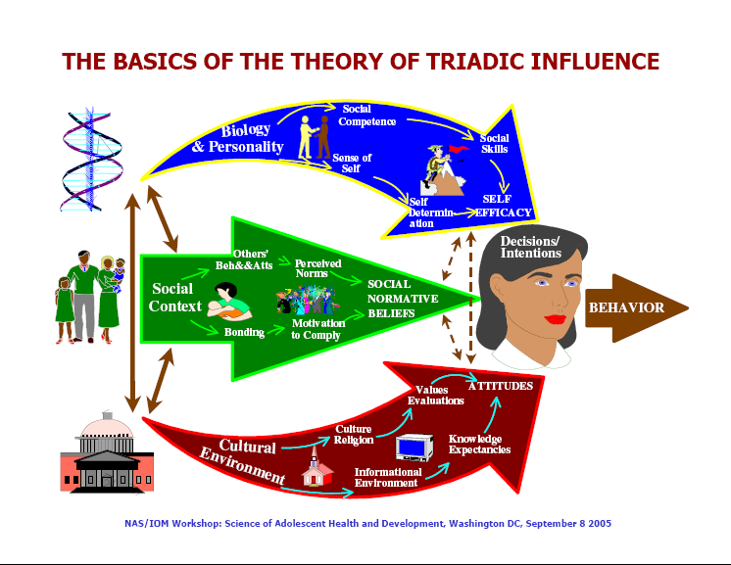
ریشه رفتارها در سه چیز است:

Slide 29
علل بیولوژیک
Dopamine Receptor Hypothesis (Reward deﬁciency syndrome)
Genetics
Personality traits

Slide 30
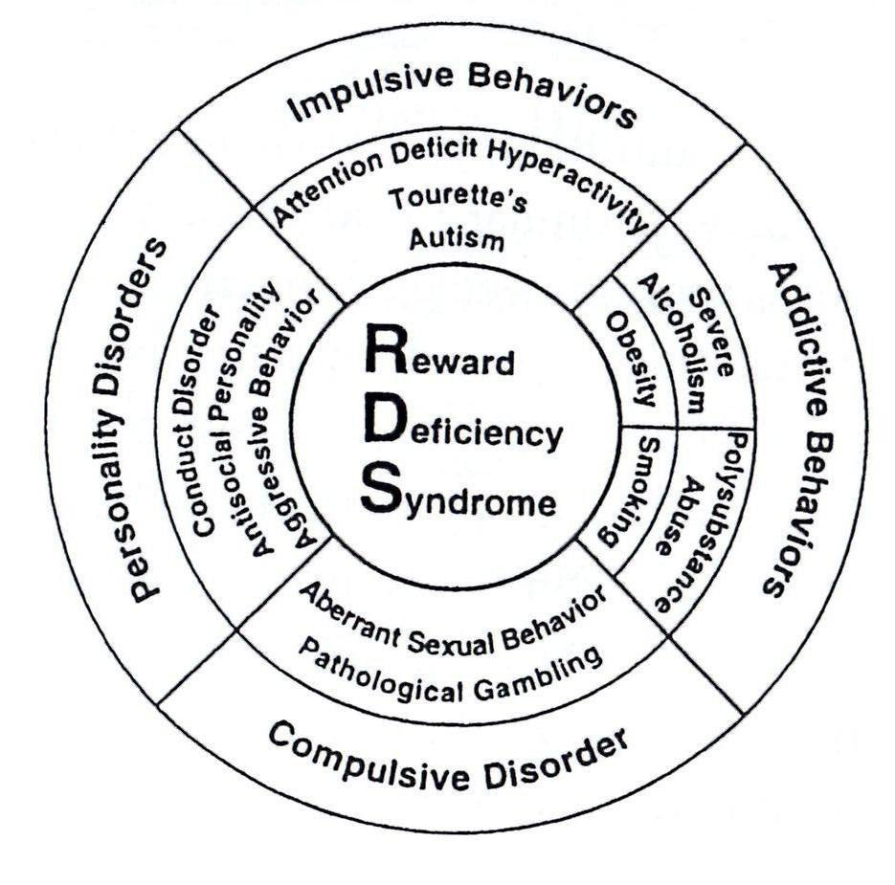
سندرم نقص سیستم پاداش

Slide 31
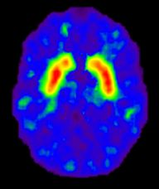
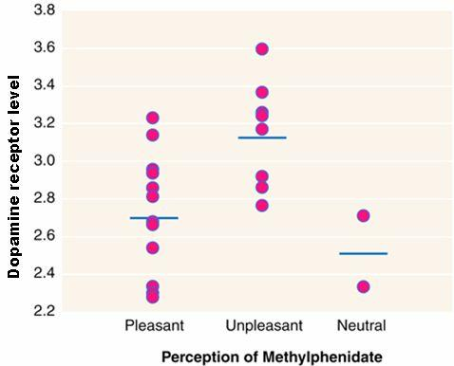
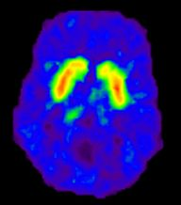

احساس لذتی که افراد از مصرف مواد میکنند بسته به گیزنده های مغزی متفاوت است
High DA
receptor
high
Low DA
receptor
low
As a group, subjects with low receptor levels found MP pleasant while those with high levels found MP unpleasant
Adapted from Volkow et al., Am. J. Psychiatry, 1999.
Notes:
For example, the level of dopamine receptors in a person’s brain can influence whether they “like or dislike” the effects of a particular drug. Because dopamine is involved in the rewarding effects of drugs of abuse, it was hypothesized in this study that normal variation in the of number of dopamine receptors in a person’s brain could influence their response to drug exposure. To test this, human subjects were given the stimulant methylphenidate (Ritalin), their brains’ were imaged using PET, and they were asked whether they liked or disliked the drug’s effects. Those subjects who had high levels of dopamine receptors found the experience unpleasant, while those with lower levels of dopamine found it more pleasurable. This suggests that individual differences in a marker of dopamine function can influence an person’s susceptibility to continued drug abuse.

Slide 32
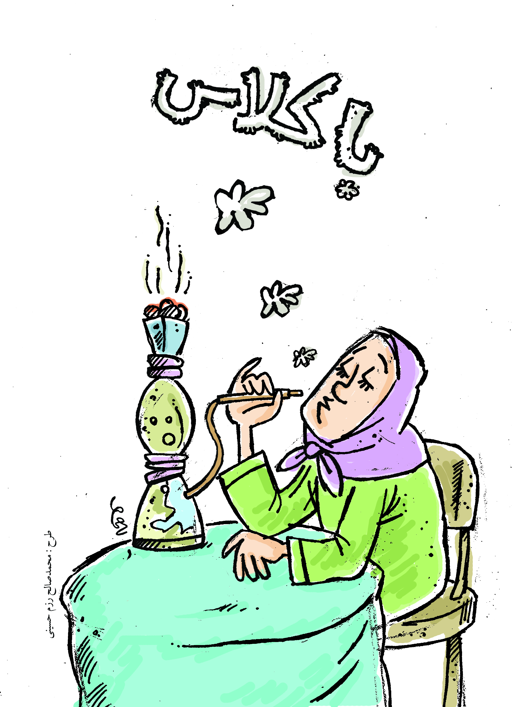
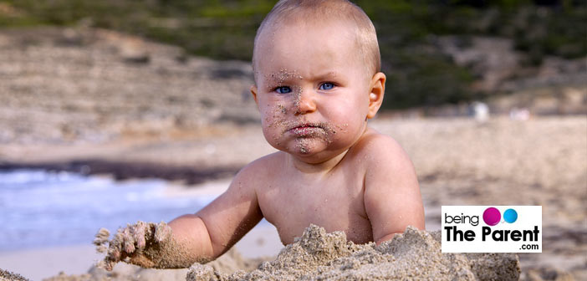
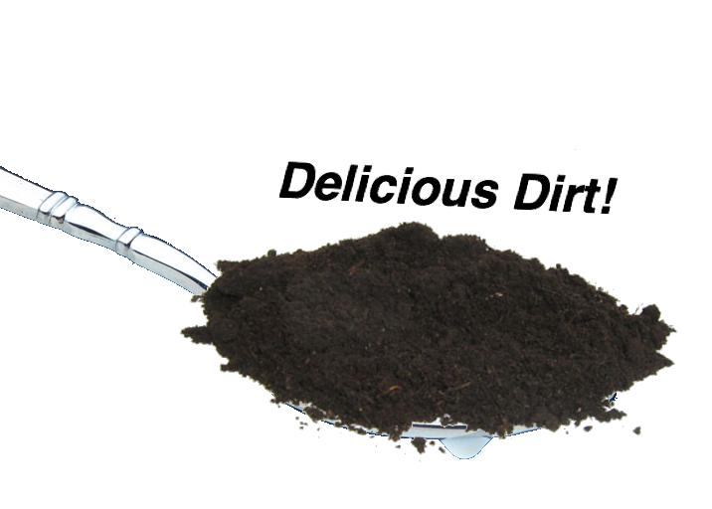
پیکاPica به معنی اشتیاق و اجبار به خوردن مواد غیرعادی و غیرطبیعی می باشد.

Slide 33
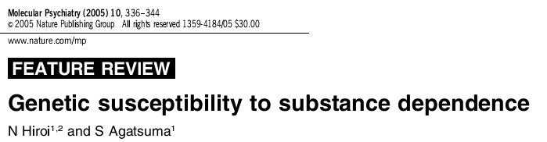
Genetic contribution to smoking initiation in twins accounts for 60% of the variance; heritability can also account for 70% of the variance in persistent smoking and nicotine dependence.
Alcoholics, and the heritability estimates range from 50 to 60%.
Heritable factors account for 22–34% of the variance in addiction to substances other than alcohol and nicotine.

Slide 34
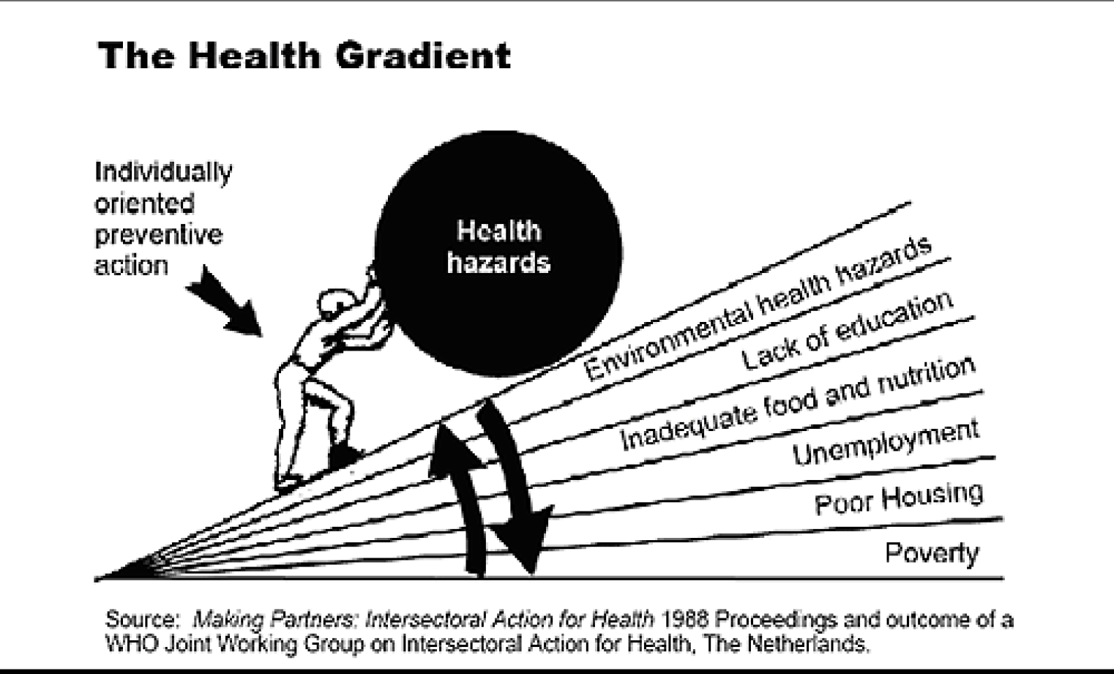
عوامل اجتماعی کلان
فقر/ بیکاری/ میانگین سنی جامعه/ فرهنگ و تاریخ سیاست های نادرست

Slide 35
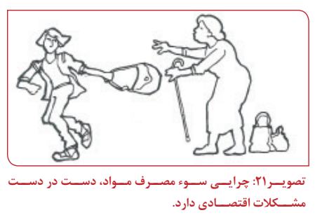
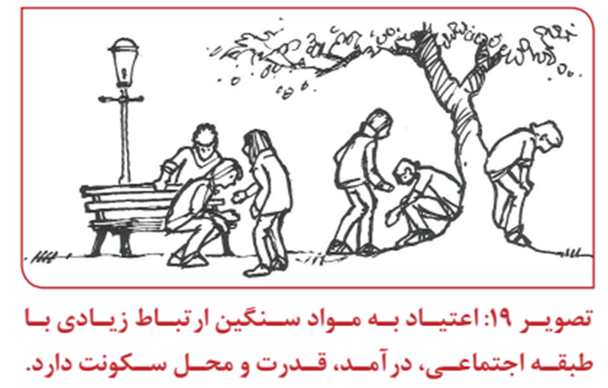

Slide 36
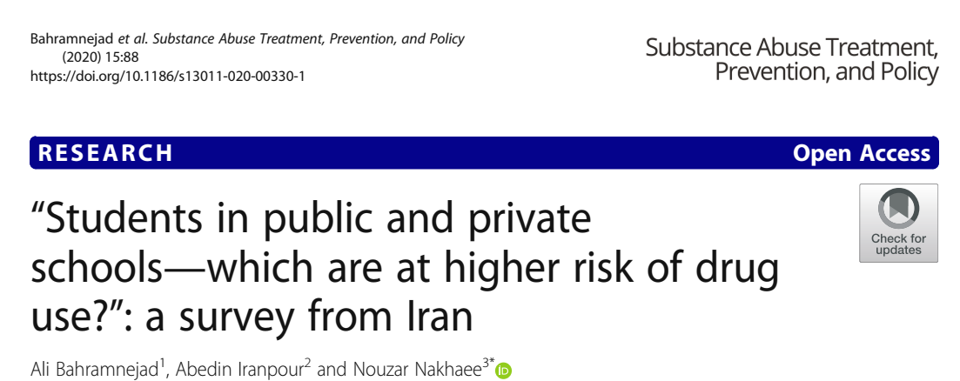
Affluenza!
Experience as much isolation from parents as do those at
the lowest extreme
Higher expectations for studying hard
Affordability and accessibility

Slide 37
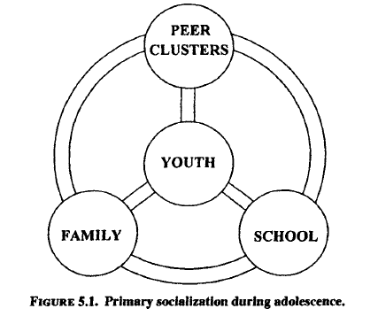
عوامل اجتماعی خرد
دوست/ مدرسه/خانواده

Slide 38
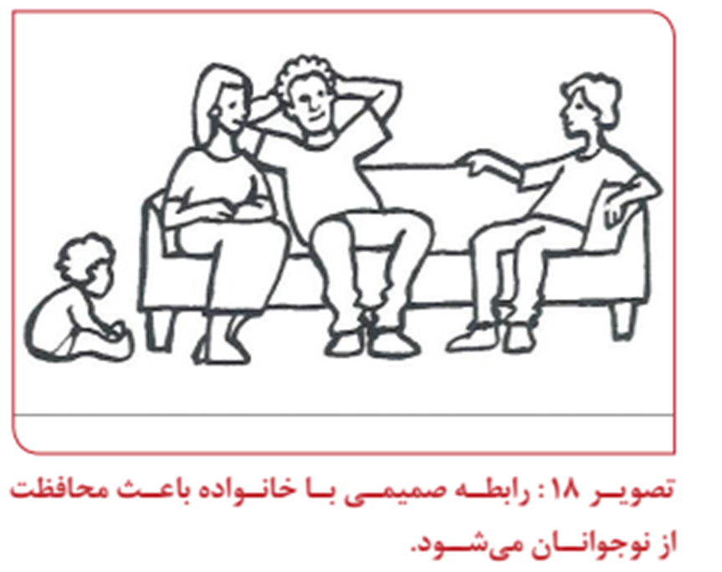
Family function!
The lack of experience on children’s education,
The reduction of the number of family members,
The integration of women in the work world,
All this has contributed to delegate the family’s
educative function to school and other institutions,
instead of being shared with them!

Slide 39
عوامل اجتماعی خرد
دوست/ مدرسه/خانواده

Slide 40
مثنوی مولوی
چون بسی ابلیس آدم‌روی هست
پس به هر دستی نشاید داد دست

Slide 41
عوامل اجتماعی خرد
دوست/ دانشگاه/خانواده

Slide 42
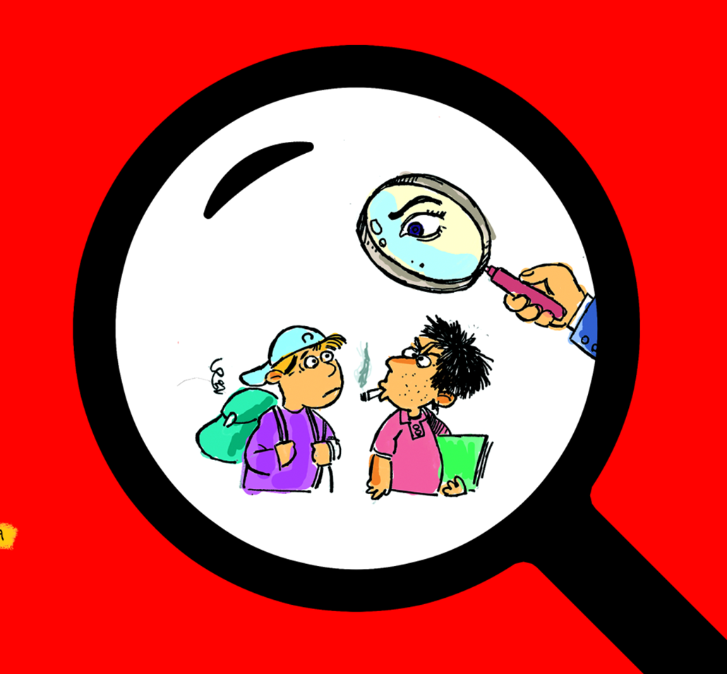
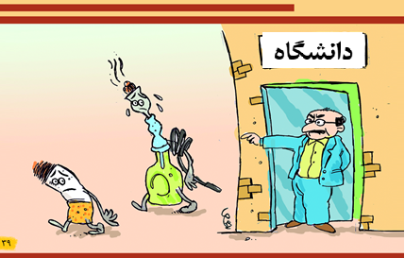
جو حاکم بر دانشگاه
هنجارها، ارزش ها و انتظاراتی که در دانشگاه پذیرفته شده و یا ترویج داده می شود.
این جو محیطی را تشکیل میدهد که در آن اساتید و دانشجویان احساس امنیت از سه بعد اجتماعی، عاطفی و جسمی می نمایند.

Slide 43
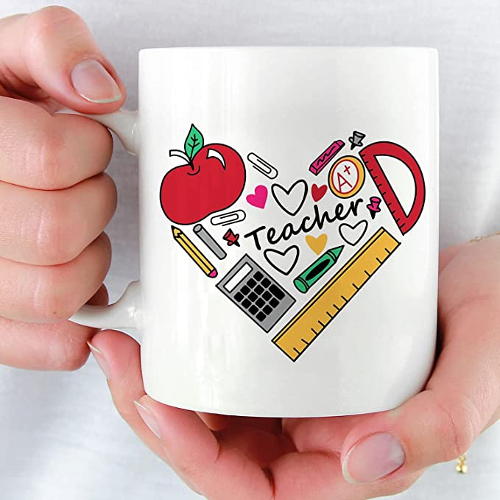
سبک های حاکم بر جو دانشکده
نظارت و مطالبه قوی
مستبدانه
مقتدرانه
ارتباط سرد و از بالا به پایین
ارتباط اقناعی
غیر درگیر
تساهلی
نظارت و مطالبه ضعیف

Slide 44
ویژگی‌های ارتباط اقناعی
انتقال دهنده پیام
محتوای پیام
نیت خیر
عدم مطلق گرایی
صداقت
صراحت
دوسویه بودن ارتباط
ترتیب پیام
زبان آشنا
مستند بودن پیام
ابزار مناسب
فراکلیشه ای
مخاطب شناسی
اعتبار
تخصص
قابلیت اعتماد
دوست داشتنی بودن
جذابیت
شباهت
قدرت

Slide 45

Physician discipline

Slide 46
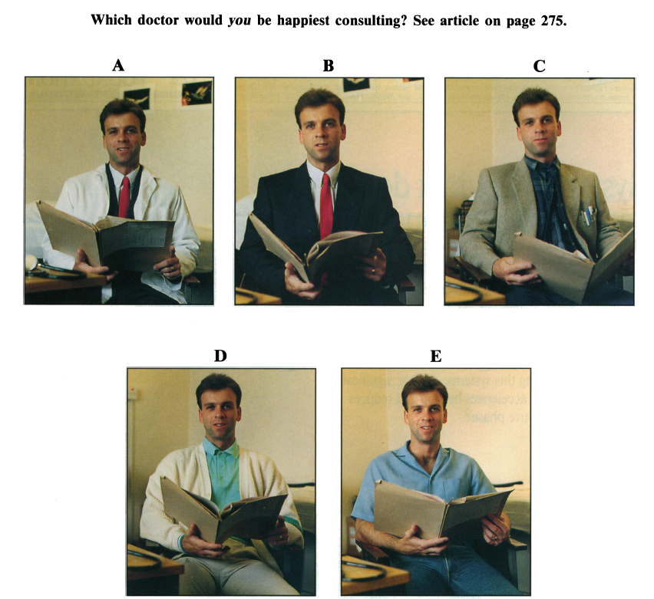

Slide 47
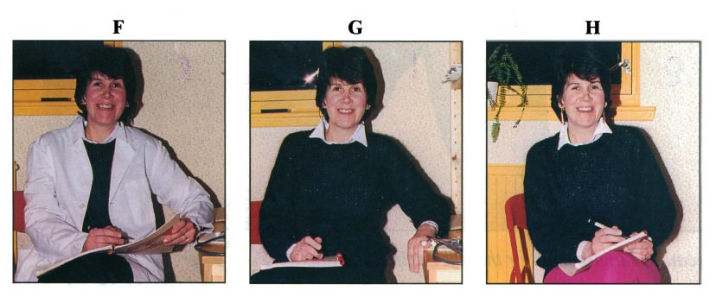

Slide 48
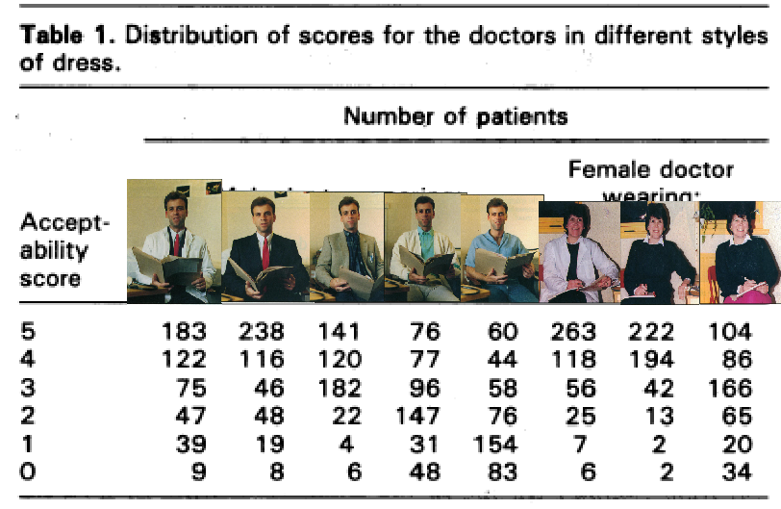

Slide 49
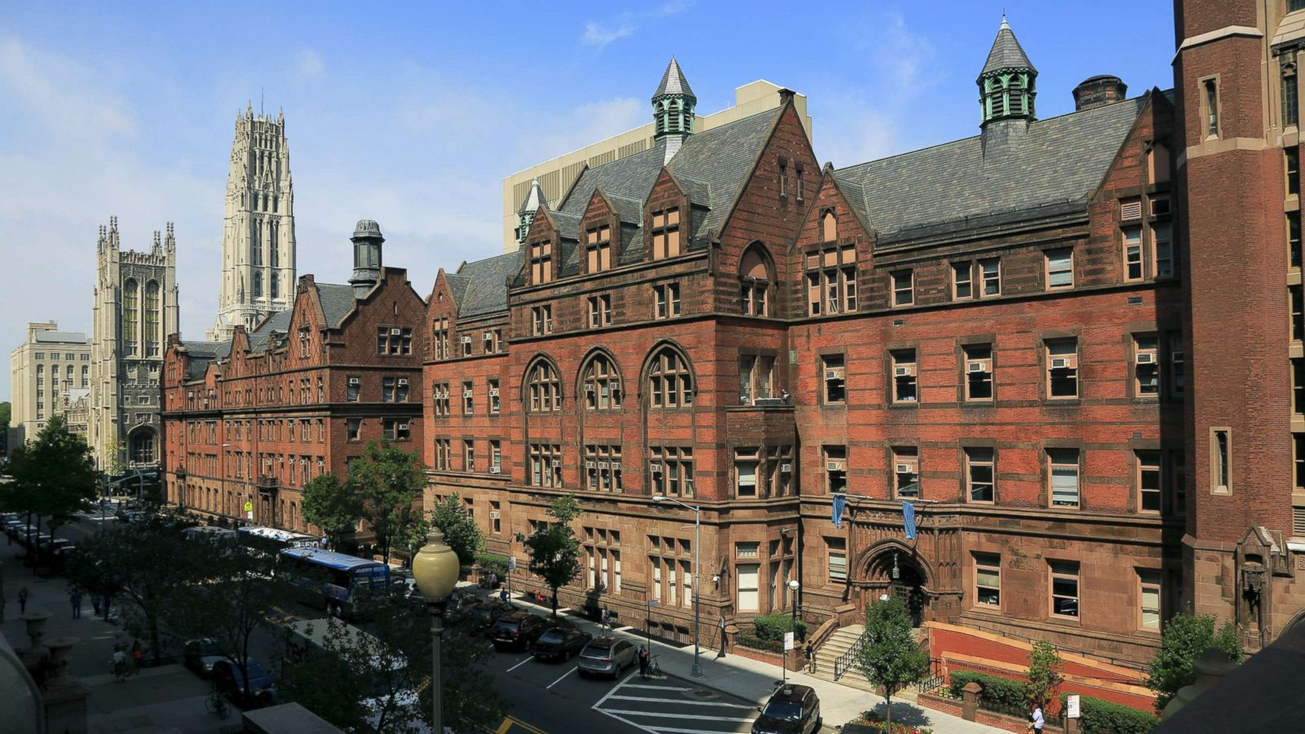
General Rules (Columbia University)

Slide 50
Do not chew gum.
No eating or drinking in front of patients or in patient care areas.
Speak softly in the hospital.
Never discuss one’s own or friends’ personal issues in public areas.
Never discuss patient care issues in public areas, such as cafeterias and elevators.
آدامس نخورید.
در برابر بیمار و یا در محلی که بیمار هست از خوردن و آشامیدن بپرهیزید.
در بیمارستان آهسته صحبت کنید.
در مورد مسایل شخصی خود و دوستانتان در امکنه عمومی بیمارستان (مثلا ایستگاه پرستاری) صحبت نکنید.
در مورد مشکلات بیمار نیز در چنین مکان هایی (مانند آسانسور و بوفه بیمارستان) صحبت نکنید.

Slide 51
Do not criticize pedagogy, faculty, staff, others or institutions in public areas.
Do not carry patient charts or X-ray folders with the name exposed.
Keep beepers on vibrator-silent mode so as not to interrupt attendings and patients.
از نحوه آموزش، اساتید، سایرین و موسسات در اماکن فوق انتقاد نکنید.
پرونده، آزمایشات و عکس بیمار را با خود این طرف و آن طرف نبرید.
پیجر (و موبایل)خود را روی ویبره بگذارید تا مزاحم دیگران نشود

Slide 52
Men should wear trousers (no jeans), dress shirt. Tennis shoes (sneakers) are not appropriate dress
A white coat is recommended and the University of Virginia identification badge is required at all times .
Hair should be clean and neatly groomed. Beards and/or moustaches, if worn, shall be neatly groomed.
Hair should be neat; when in doubt, pull it back
مردان باید شلوار غیر جین و پیراهن بپوشند. کفش ورزشی مناسب نمی باشد.
روپوش سفید با برچسب شناسایی بر تن داشته باشند.
مو باید تمیز بوده و به سادگی شانه شده باشد. ریش و سبیل نیز به همین ترتیب.
موها باید مرتب باشد و اگر شک داشتید (که منظور از مرتب و سادگی چیست)، آن را به عقب بزنید.

Slide 53
Women should wear a dress, skirt or slacks (no jeans). Tennis shoes (sneakers) are not appropriate dress. A white coat is recommended and the University of Virginia identification badge is required at all times
A minimum of jewelry such as wedding rings or class rings are acceptable. Multiple rings, i.e., one on each finger, are unacceptable.
خانمها باید پیراهن، دامن یا شلوار غیر جین بپوشند. کفش ورزشی مناسب نمی باشد. روپوش سفید با برچسب شناسایی بر تن داشته باشند.
حداقل جواهرات را داشته باشند (مانند حلقه یا انگشتر). داشتن چند انگشتر یعنی هر انگشت جداگانه، قابل قبول نیست.

Slide 54
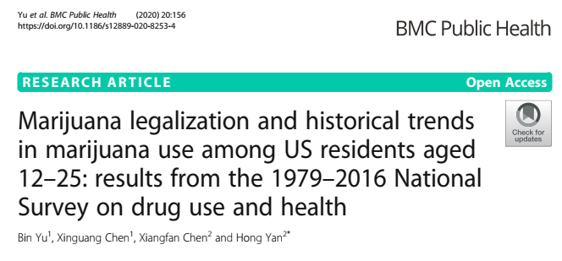

Slide 55

2006–2016.
Medical Marijuana Laws
2001–2006. Student Drug Testing Law
1992–2001. President Clinton advocated for the use of treatment to replace incarceration
1979 -1992.
The strongest legal actions at the national level, the War on Drugs
by President Nixon, Reagan, Bush

Slide 56


Slide 57


Slide 58


Slide 59
تاثیر ممنوعیت
I agree with other historians: Prohibition did work in lowering per capita consumption.
The lowered level of consumption suggests that Prohibition did socialize or maintain a significant portion of the population in temperate or abstemious habits.

Slide 60

آمار فروش الکل در آمریکا: به رغم آنکه در سالهای ممنوعینت آماری وجود ندارد، ولی نتایج حاکی از تاثیر کاهنده ممنوعیت است.

Slide 61




مثلث آتش
دسترسی آسان به مواد اعم از الکل و قلیان و ....
  دسترسی فیزیکی
  دسترسی فرهنگی
  دسترسی مالی
  دسترسی اجتماعی
  وظایف دولتها
دانشجو:
  هیجان طلبی
  اعتماد به نفس پایین
  ورزش (فضای سالم)
  زمیینه ارثی
  رفتار نادرست والدین
  خانواده
هوا
ماده سوختنی
جرقه
دوست و همدم
  اقوام و بستگان
  همکلاس، بچه محله
  دنیای مجازی و .....
  نظارت و دوستی با فرزند.

Slide 62



Slide 63

https://www.instagram.com/dr.nozarnakhaee/

Slide 64


